Slide 1
Büntetőjog általános rész – 2023. 09. 26.
Dr, Békés ádám
e. docens

Slide 2
Kialakulás és erkölcs
Vérbosszú
Kompenzáció
Állam – közbéke fenntartása
AB - büntetőjog a jogrendszer záróköve
Erkölcs:
Jellinek: büntetőjog az erkölcsi minimum
Liszt: nincs szoros összefüggés
Társadalmi rend visszatükröződése

Slide 3
Európai fejlődéstörténet
Római jog – XII táblás törvények, Corpus Iuris Civilis
Középkor – germán hatás, kánonjog (egyházellenes vétségek, világi vétségek)
Példa: 1532 Constitutio Criminalis Carolina
Anyagi és eljárásjogi normák
Szigorú és kegyetlen
Lokális és kiszámíthatatlan
Felvilágosodás – polgári társadalom

Slide 4
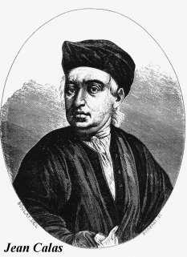
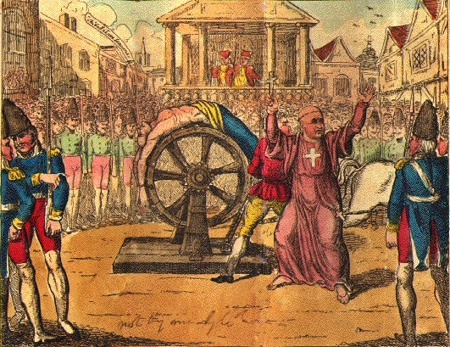
Jean Calas – Voltaire
1762 március 9 elítélés, 1764 hatályon kívül helyezés

Slide 5
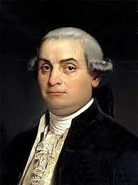
Büntetőjogi iskolák – klasszikus iskola
Cesare Beccaria – 1764 Dei delitti et delle pene
Tett áll a középpontban
Nullum crimen sine lege
Nulla poena sine lege
Nullum crimen sine culpa
Indeterminizmus
Individuáletikai felelősség
Dogmatikus

Slide 6
Klasszikus iskola – büntetés
Büntetés célja – nagyobb rossz, mint a bűncselekmény előnye
Tett arányos – ami szükséges (előny elvesztése beleszámít)
Igazságos megtorlás
Kiszámítható

Slide 7
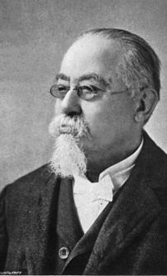
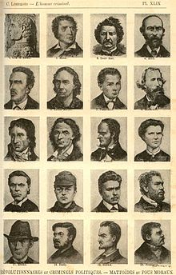
Kriminológiai jellegű iskolák
Cesare Lombroso
olasz kriminológus, orvos, az olasz pozitivista kriminológia
Megalapítója
Kriminál antropológia
Atavizmus koncepció
Reo nato – született bűnöző

Slide 8
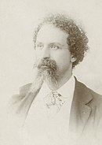
Kriminálszociológiai irányzat
Determinizmus – szociológiai okok
Megjavítás
Határozatlan szankció
Enrico Ferri – harmadik iskola
Együttes hatás – személyes fogékonyság és társadalmi háttér

Slide 9
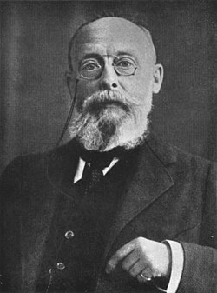
Közvetítő iskola – Franz von Liszt
Bűncselekmény jogi kategória
Szociológiai hatás – személyes döntés
A pozitív jog a “bűnözők Magna Chartája”
Büntetőpolitika
Speciál prevenció – a célbüntetés
Célszerűség – igazságos szankció
Büntetések és intézkedések – megtorlás és megjavítás

Slide 10
XX. század
Társadalomvédelmi irányzat
Kettős nyomtávú büntetőteória
Neoklasszikus iskola

Slide 11
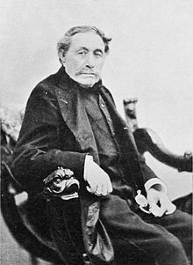
Csemegi Károly
Született: Nasch Károly
1846 ügyvédi szakvizsga
Horváth Boldizsár ig. min. felkéri kodifikációra
Államtitkár, majd országgyűlési képviselő
1878. MJE alapítója majd első elnöke
1879. kúriai tanácselnök
1896 MTA díszdoktora

Slide 12
Csemegi kódex
1868. felkérés
Első beterjesztés 1873
Második beterjesztés 1875
1878. május 29. – V. Tvcikk
Hatálybalépés 1880. szept 1.

Slide 13
Általános rész
9 fejezet: bevezető intézkedések, törvény hatálya, büntetések, kísérlet, részesség, szándék és gondatlanság, beszámíthatóságot enyhítő vagy kizáró okok, bűnhalmazat, bűnvádi eljárás megindítását és a büntetés végrehajtását kizáró okok.
bűncselekményeket súly szerint három részre, bűntettekre, vétségekre és kihágásokra osztotta
nullum crimen elvek, analógia tilalma
büntethetőségi korhatár 12 év
16 év nagykorú
Halmazat szabályozása
Halálbüntetés, főbüntetések és mellékbüntetések

Slide 14
Különös rész
43 fejezet
1-8. fejezet az uralkodó és az állam rendje elleni
9-13. fejezet a társadalmi rend elleni,
14-36. fejezet a személy- és vagyon elleni,
37-40. fejezet az állam- valamint az államigazgatás rendje elleni,
41. és 42. fejezet a hivatali bűncselekményeket szabályozza
43. záró rendelkezések

Slide 15
Novellák
1908. évi XXXVI. tv.
Büntetés felfüggesztése
Fiatalkorúak büntetőjoga 12-18
Legsúlyosabb büntetés fiatalkorúnak 5 év (kiv. 10 év)
Intézkedések: dorgálás, próbára bocsátás, javító nevelés
Fiatal felnőtt 18-20 – büntetés maximuma 15 év
1928. évi X. Tv.
Megrögzött bűntettesek
Szigorított dologház – határozatlan idejű volt

Slide 16
A bűnbe esés
1945. évi VII. tv. a népbíráskodás tárgyában kibocsátott kormányrendeletek törvényerőre emeléséről
Háborús és népellenes bűncselekmények
1950. évi 4. tvr. Tervgazdálkodás büntetőjogi védelméről
1950. évi 24. tvr. Társadalmi tulajdon védelme
1950. évi 30. tvr. Devizabűnvselekményekről
1950. évi II. tv. Btá. – hatályon kívül helyezi a Csemegi kódex ált. részét
1952. BHÖ Hatályos Anyagi Büntetőjogi Szabályok Hivatalos Összeállítása

Slide 17
Nagy Imre per 1958. febr. – június
„Figyelmeztetem a védőt, hogy ha nem hagyja abba pártunk és kormányunk vezetőinek rágalmazását, a vádlottak padján találja magát.”
„...(kiabálva) Bocsánatot kérek! Tessék hallgatni, amikor beszélek! Milyen jogcíme van önnek ahhoz, hogy a nyomozó csökkent művelts..., csökkent intelligenciájára hivatkozzon? Itt ön a vádlott, ezt értse meg végre! És itt nem lehet ezen a hangon beszélni! Tessék tisztességes hangon beszélni, mert tud a bíróság komoly, keményebb eszközöket is használni![...] Itt azt, hogy mi a tisztességes hang és mi a tisztes..., tiszteletlen hang, én határozom meg! (ütemesen veri az asztalt) És hogyha ön nem tud rendesen viselkedni, tisztességesen viselkedni, megtanítom! Értse meg végre!” Vida Ferenc népbíró

Slide 18
Mindszenty per – 1949. február
„Tisztelt Népbíróság! Az utolsó szó jogán egy férfiú áll a magyar népbíróságnak a színe előtt, jelentős országos állásban és vádaktól terhelten. Félévszázados adottsággal állok itt, egy határozott neveléssel és alapelvekkel. Ez a nevelés és ezek az alapelvek ugyanúgy vannak beépítve egy emberi életbe, mint ahogy a földre rá van építve a vaspálya. Ez a vaspálya visz és megmagyaráz sok mindent. Hálát adok az Istennek, hogy életem folyamán a jó szándékot nem veszítettem el. Reám a II. világháborús összeomlás után egy nehéz történelmi szerep várt, s ez abban állott, hogy nekem kellett az Evangélium összefogó világosságának és szeretetének a meghirdetője lenni. Ma reggel ez az imádság jött az ajkamra: Da pacem Domine in diebus nostris, in diebus istis! – Uram, adj békét ezekben a napokban! Nem a közeli vagy távol-jövőbe, hanem érdekes, ez az ősi imádság azt mondja: ezekben a napokban. S ezt a békét én kértem az én Egyházamnak, amelynek szeretetét elhoztam ide is. Ezt a békét kértem a magyar államnak, amely iránt való engedelmességemet megmutattam; s ezt a békét kérem a magam lelkének is.…” utolsó szó jogán elmondottak részlete

Slide 19
A folytatás
1961. évi V. tv. Btk
1971. évi 28. tvr.
1978. évi IV. tv. Btk.
2012. évi C. tv. Btk

Slide 20
Büntetőpolitika
Bűnözés, büntetőjogi felelősség, felelősségre vonás rendje, büntetés végrehajtása
A kriminálpolitika célja annak meghatározása, hogyan lehet a társadalom érdekében a legeredményesebben fellépni a bűnözéssel szemben. A követendő irányok és alkalmazandó eszközök körének kijelölésekor a kriminálpolitika azon- ban nem csak és nem elsősorban a büntető-igazságszolgáltatási rendszerre fókuszál, hanem számos más tudomány- területet is bevon céljának elérésébe. – Prof. Róth Erika
Nemzeti bűnmegelőzési stratégia
Kormány büntetőpolitikája – Jogalkotás – Kúria joggyakorlata – Jogalkotási korrekció
Nemzetközi követelmények

